Slide 1

WEBSITE OF LAW FIRM MANAGEMENT SYSTEM
SUPERVISOR:
TEAM MEMBERS:
MR. NGUYEN VAN SANG
SE60744 LE DUY HOANG
SE60595 DANG NGUYEN KHIEM
SE60631 TRAN ANH TUAN
SE60634 PHAM VAN DUY
Notes:
Xin kính chào quý hội đồng, quý vị đại biểu, quý thầy cô, quý vị phụ huynh cùng toàn thể các bạn sv có mặt trong buổi lễ bảo vệ đồ án tốt nghiệp ngày hôm nay! Sau hơn 4 tháng làm việc miệt mài, hôm nay được sự cho phép của nhà trường, chúng em vinh dự có mặt ngày hôm nay tại đây để trình bày về đồ án Website of LFMS - Hệ thống quản lí văn phòng luật sư. Trước khi trình bày, em xin được phép gửi lời cảm ơn đến trưởng DH FPT đã tạo cho chúng em 1 môi trường học tập và làm việc hiện đại, xin được cảm ơn các bậc phụ huynh đã nuôi dưỡng và dạy dỗ chúng em, xin cảm ơn quý vị đại biểu đến từ các công ty đã bớt chút thời gian vàng ngọc để đến nghe buổi thuyết trình của chúng e. Và cuối cùng e xin được gửi lời cảm ơn chân thành đến thầy Nguyễn Văn Sang - thầy hướng dẫn đồ án của chúng e, thầy đã tận tình chỉ bảo và giúp đỡ chúng e trong suốt quá trình thực hiện đồ án của chúng e!

Slide 2

PRESENTATION OUTLINE
1. Project overview
3. Software specification
4. Software design
6. Project result
7. Demo
2. Project management
5. Testing

Slide 3

Problem
Solution
Idea
PROJECT
OVERVIEW

Slide 4

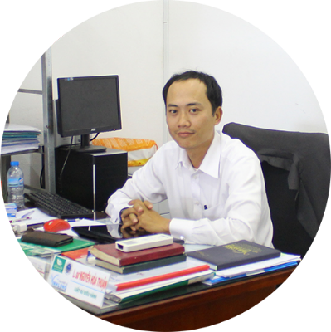

PROJECT OVERVIEW - Problem
Nowadays, most of law firm does not use technology for manage document.
The requirements from "Thuan Nguyen Law Firm" in Vinh Long City.
Manager of
Notes:
Tinh trang ung dung cong nghe thong tin vao van phong luat nhu the nao
Gioi thieu so ve van phong luat thuan Nguyen
Neu hien trang ung dung phen mem trong viec quan ly van phong

Slide 5
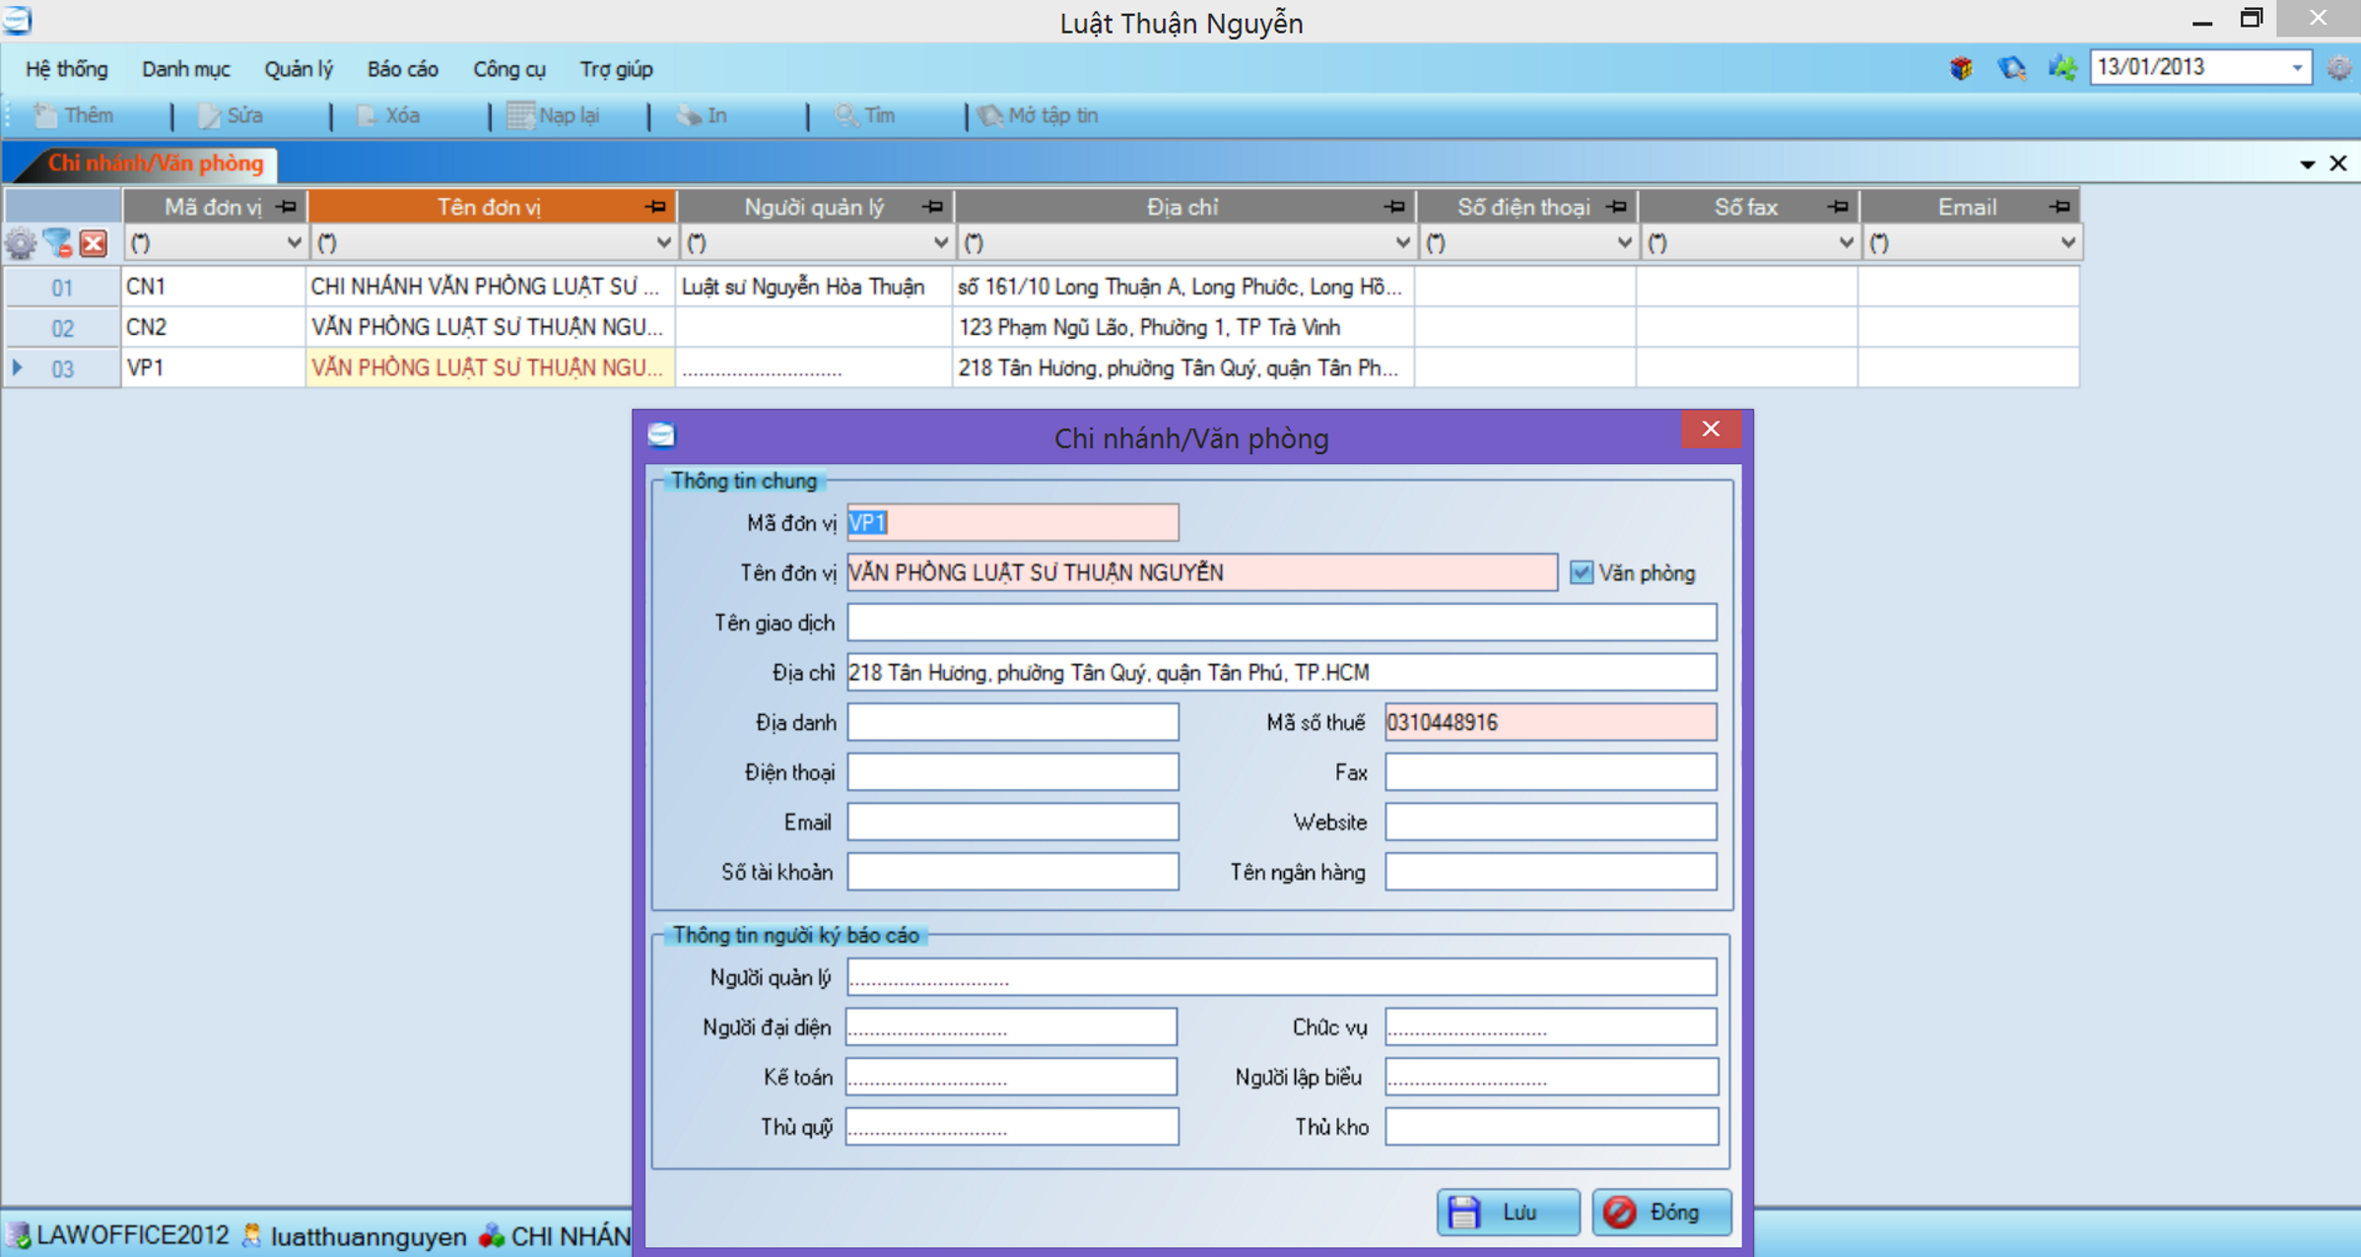
PROJECT OVERVIEW - Problem

Slide 6





PROJECT OVERVIEW - Problem
Many errors occur
Difficult to upgrade or maintain
Limit number of devices can use
Manage only 1 office
Manage with only text information
Notes:
Phan tich xu huong cong nghe hien nay de dua ra sua lua chon xay dung nen tang cong nghe

Slide 7

PROJECT OVERVIEW - Idea
Functional:
Manage Case
Manage Staff, Customer, Service…
Storage Document
Calendar
Statistic

Slide 8
PROJECT OVERVIEW - Idea
Non-Functional:
Steady running
Easy upgrade and maintenance
Multiple devices can use at the same time
Can be used for many types of office
Manage multimedia data
Notes:
Dua tren viec phan tich cac van de thuan Nguyen, nhom phat trien phan mem dap ung duoc cac yeu cau
Cac yeu cau chuc nang va phi chuc nang (khai quat quan ly)

Slide 9
PROJECT OVERVIEW - Solution
Why choose Website & .NET?
Popularity
Rich class library
Remote access
Run on multi-device
Experience

Slide 10

Project Model
Organization Structure
Master Schedule
Deliverables
Tools & Environment
Project Life cycle
Objectives
PROJECT
MANAGEMENT
Notes:
Hệ thống. Tổ chức của tem.
Lịch trình, kế hoạch của dự án
Mục tiêu đưa ra
Deliverables: Các bàn giao

Slide 11

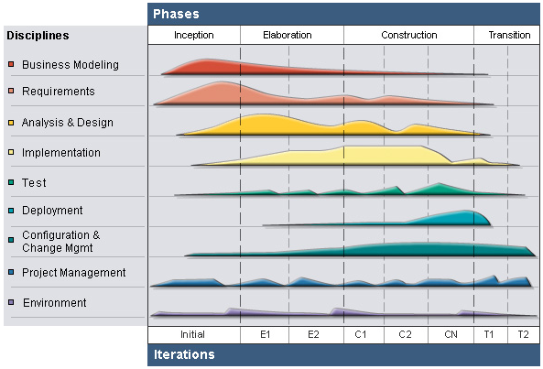
PROJECT MANAGEMENT – Project Model
RUP Model
Notes:
Nhóm sau khi bàn bạc thảo luận thì đã quyết định sẽ áp dụng mô hình RUP vào quy trình phát triển phần mềm. Mô hình RUP (Rational Unified Process) được phát triển bởi hãng Rational Software.Đây là phương pháp phát triển phần mềm dựa trên các phân đoạn lặp và gia tăng.
Hàng ngang gồm 4 pha: khởi động, bắt đầu, phác thảo, chuẩn bị, triển khai, bàn giao
Hàng dọc bao gồm các quy trình.
Business modeling: mô tả cấu trúc và quy trình nghiệp vụ, xác định phạm vi của dự án.
Requirements: Xác định yêu cầu , liet ke cac chuc nang và phi chức năng, đưa ra mục tiêu để hệ
thống đạt đc.
analysis and design: mô tả kiến trúc hệ thống thông qua các sơ đồ phân tích thiết kế.
kiểm soát các thay đổi và duy trì sự hợp nhất của các thành phần dự án.
Environment đảm bảo các hạ tầng cần thiết để có thể phát triển được hệ thống.

Slide 12

PROJECT MANAGEMENT – Project Model
Why choose RUP?
Develop iteratively
Supports an iterative approach to development that addresses the highest risk items at every stage in the lifecycle, significantly reducing a project’s risk.
Very important for inexperienced team in controlling issues like us.
Manage requirements
Managing requirements during the whole development process ensures project team develops the right system with right requirements
Notes:
Develop iteratively:
Hỗ trợ một phương pháp lặp để phát triển để giải quyết các mục rủi ro cao nhất ở mọi giai đoạn trong vòng đời, làm giảm đáng kể nguy cơ của một dự án.
Vì nhóm k co nhìu kinh nghiệm trog việc phat triển phần mêm nen trong qua trinh lam se phat sinh ra nhiều lỗi. mô hình RUP sẽ giúp team có thể giải quyết các vấn đề ở mỗi thành phần của hệ thống không ảnh hưởng đến thành phần khác. We did not choose the Water Fall model because if the team have problem at the requirement analysis we have to redo all design and other work that make a lot time.
Manage requirements:
Quản lý yêu cầu trong quá trình phát triển toàn đảm bảo đội ngũ dự án phát triển hệ thống phù hợp với yêu cầu đúng
Vì nhóm do không hieu ro ve viec quan lí của cac van phong luật. Nên khi phát triển dự án chúng ta có thể phát hiện và cải thiện các yêu cầu để làm cho hệ thống tốt hơn.

Slide 13
PROJECT MANAGEMENT – Project Model
Why choose RUP?
Verify software quality
Testing process is implemented in all the cycles of application development time
Reduce risks

Slide 14
PROJECT MANAGEMENT – Project Life Cycle
Phase 1: Inception
Study business case and feasibility study of project
Complete project management plan
Complete draft ERD of system
Complete draft screen prototypes
Complete draft requirements
Determine project scopes
Notes:
Nhóm áp dụng mô hình RUP cũng bao gồm 4 pha:
Inception Phase: Khởi động, bắt đầu (inception) : Trong pha này chúng ta cần đạt được các mục đích sau:
_ Xác định chức năng nghiệp vụ của hệ thống·
_ Xác định phạm vi, điều kiện và các giới hạn của dự án·
- Liệt kê các chức năng chính của hệ thống·
_ Liệt kê một hoặc nhiều kiến trúc phù hợp cho hệ thống·
_ Xác định các rủi ro cho dự án

Slide 15
PROJECT MANAGEMENT – Project Life Cycle
Phase 2: Elaboration
Complete user requirement specification
Complete software requirement specification
Complete ERD, final prototypes
Complete database model
Complete system architecture design
Notes:
user requirement: chức năng va phi chưc năng
software requirement (system):đặc tả requiment của hệ thống (use case)
Software design document: seuqence + user interface + class

Slide 16
PROJECT MANAGEMENT – Project Life Cycle
Phase 3: Construction
Complete coding and unit test
Complete user manual
Complete functional and regression test
Phase 4: Transition
Deploy website
Complete all reports and documents
Deliver source code
Notes:
Phase 4: Transition:D eploy hê thống cho khách hàng và sau đo sẽ nhan feedbach của khach hàng

Slide 17
PROJECT MANAGEMENT – Organization Structure
Project Manager
HoangLD
QA Team
HoangLD
Test Team
TuanTA
Develop Team
HoangLD
KhiemDN
HoangLD
DuyPV
TuanTA
TuanTA
HoangLD
DuyPV
KhiemDN
SRS Analysis Team
KhiemDN
Design Team
DuyPV
Supervisior
Mr. SangNV
DuyPV
HoangLD
TuanTA
HoangLD
DuyPV
KhiemDN

Slide 18
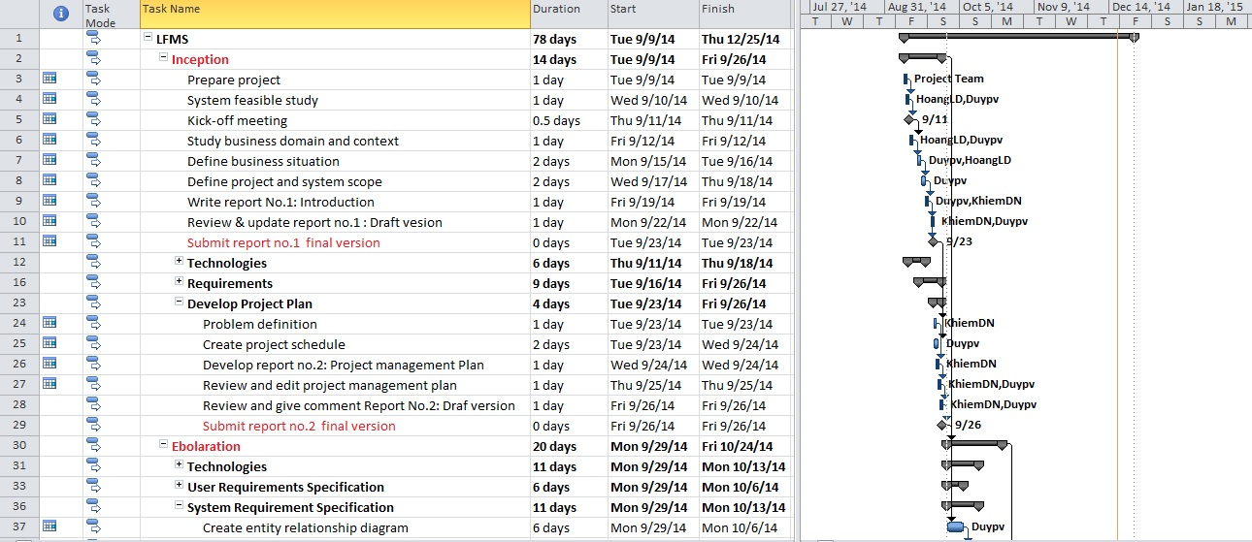
PROJECT MANAGEMENT – Master Schedule

Slide 19
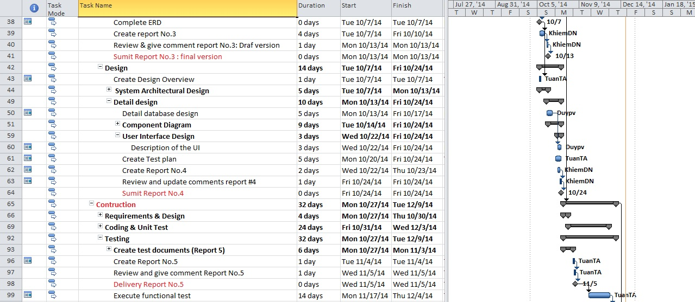
PROJECT MANAGEMENT – Master Schedule

Slide 20
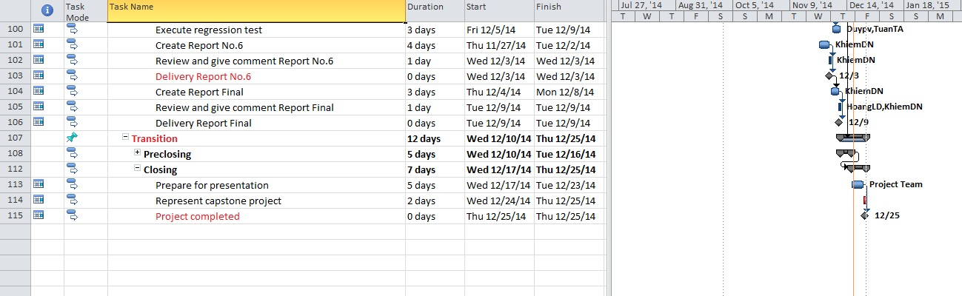
PROJECT MANAGEMENT – Master Schedule

Slide 21
PROJECT MANAGEMENT – Objects
Metrics | Unit | Committed | Actual | Deviation
Start Date | dd-mm-yyyy | 09-09-2014 | 09-09-2014 | 0 days
End Date | dd-mm-yyyy | 25-12-2014 | 27-12-2014 | 2 days
Duration | Elapsed days | 78 days | 80 days | 2 days
Maximum Team Size | Person | 4 | 4 | 0

Slide 22
PROJECT MANAGEMENT – Deliverables
No | Stage | Deliverable/ Milestone | Delivery Date | Delivery Location
1 | Inception | Deliver Report No.1 | 23-09-2014 | Supervisor
2 | Inception | Project plan | 26-09-2014 | Supervisor
3 | Inception | Deliver Report No.2 | 26-09-2014 | Supervisor
4 | Elaboration | Deliver Report No.3 | 13-10-2014 | Supervisor
5 | Elaboration | Deliver Report No.4 | 24-10-2014 | Supervisor
6 | Construction | Complete Coding | 5-12-2014 | Supervisor
7 | Construction | Deliver Report No.5 | 5-11-2014 | Supervisor
8 | Construction | Deliver Report No.6 | 3-12-2014 | Supervisor
9 | Transition | The last Document and CD source code | 16-12-2014 | FU
10 | Transition | Project completed | 25-12-2014 | FU

Slide 23









PROJECT MANAGEMENT – Tools & Environments

Slide 24

System Overview
Functional Requirement
Non Functional Requirement
SOFTWARE
SPECIFICATION
Notes:
Tổng quan hệ thống, những yêu cầu chức năng và những yêu cầu phi chức năng

Slide 25

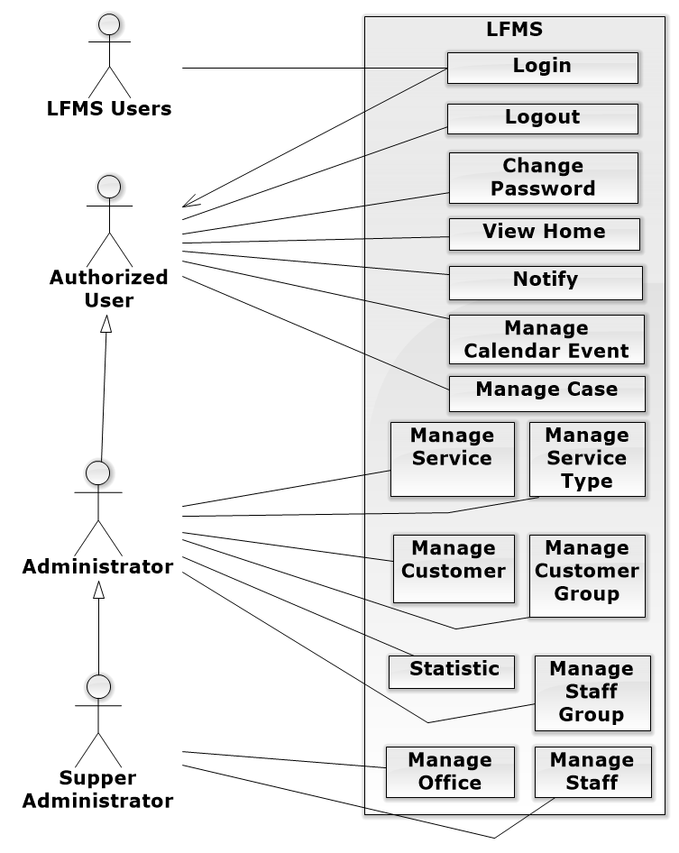
SOFTWARE SPECIFICATION – System Overview
Notes:
Mô hình Use Case là một kỹ thuật được sử dụng để miêu tả những yêu cầu mang tính chức năng của một hệ thống. Sau quá trình lấy yêu cầu từ văn phòng luật, nhóm đưa ra 4 actor(tác nhân) sẽ tác động đến hệ thống. Ở đây LFMS users là tác nhân phụ sẽ được quyền sử dụng chức năng đăng nhập của hệ thống để thành tác nhân chính.
Các tác nhân chính của hệ thống bao gồm thấp nhất là Authorized User là tác nhân được chuyển quyền từ LFMS user sau khi thực hiện chức năng login. Authorized user sẽ được quyền sử dụng các chức năng đăng xuất, đổi mật khẩu, xem trang chủ, thông báo, quản lý lịch sự kiện, quản lý hồ sơ.
Kế tiếp, tác nhân Administrator sử dụng mối quan hệ thừa kế sẽ được quyền sử dụng các chức năng của authorized user. Administrator sẽ được quyền sử dụng các chức năng quản lý dịch vụ, quản lý các loại dịch vụ, quản lý khách hàng, quản lý các nhóm khách hàng, quản lý thống kê và quản lý nhóm nhân viên.
Cao nhất là super administrator cũng sử dụng mối quan hệ thừa kế với administrator sẽ được quyền sử dụng toàn bộ chức năng của administrator và authorized user. Super admin sẽ được sử dụng các chức năng quản lý văn phòng và quản lý nhân viên.

Slide 26
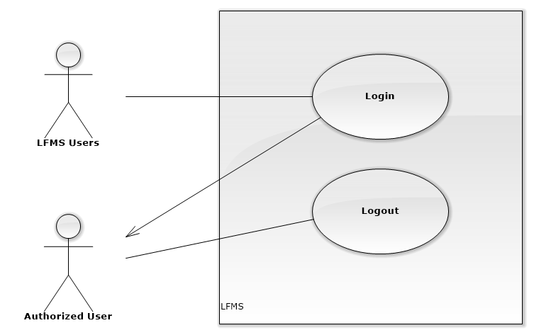
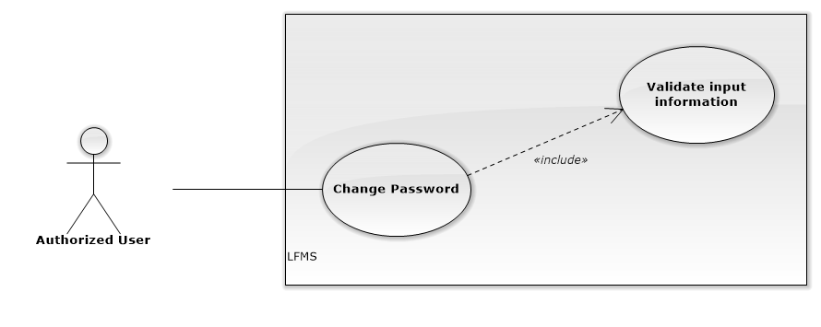
SOFTWARE SPECIFICATION – Functional Requirement
Authentication
Change password
Notes:
Kế tiếp chúng ta sẽ đến với use case chi tiết của từng nhóm chức năng. Authorized user sẽ được quyền sử dụng chức năng đổi mật.
Ở đây chức năng đổi mật khẩu sử dụng mối quan hệ include tới validate thông tin nhập vào cho nên để chức năng change password được thực thi thì chức năng validate thông tin nhập vào phải cần được hoàn thành.

Slide 27
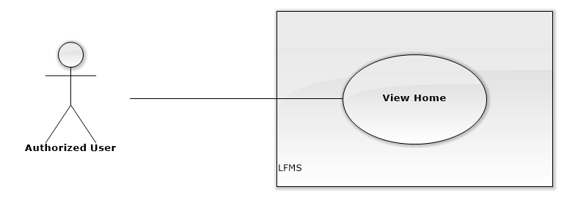
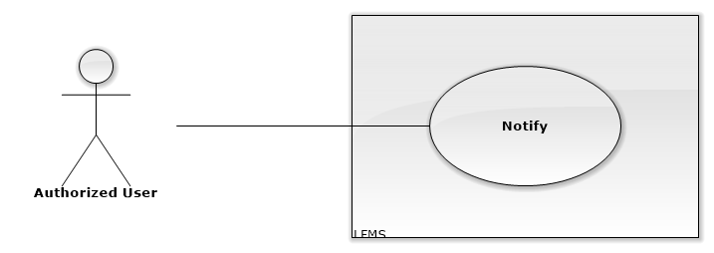
SOFTWARE SPECIFICATION – Functional Requirement
Notify
View Home

Slide 28
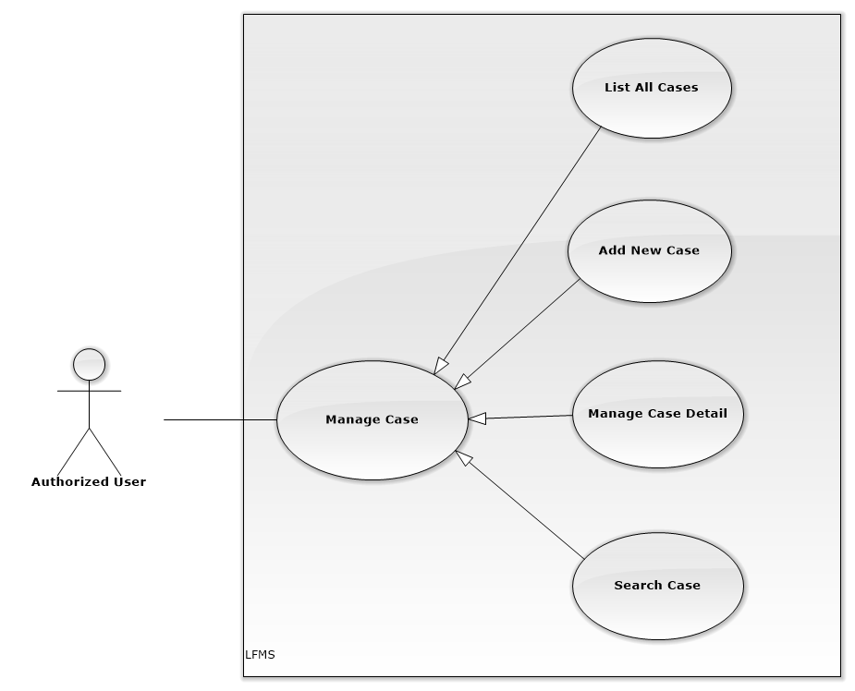
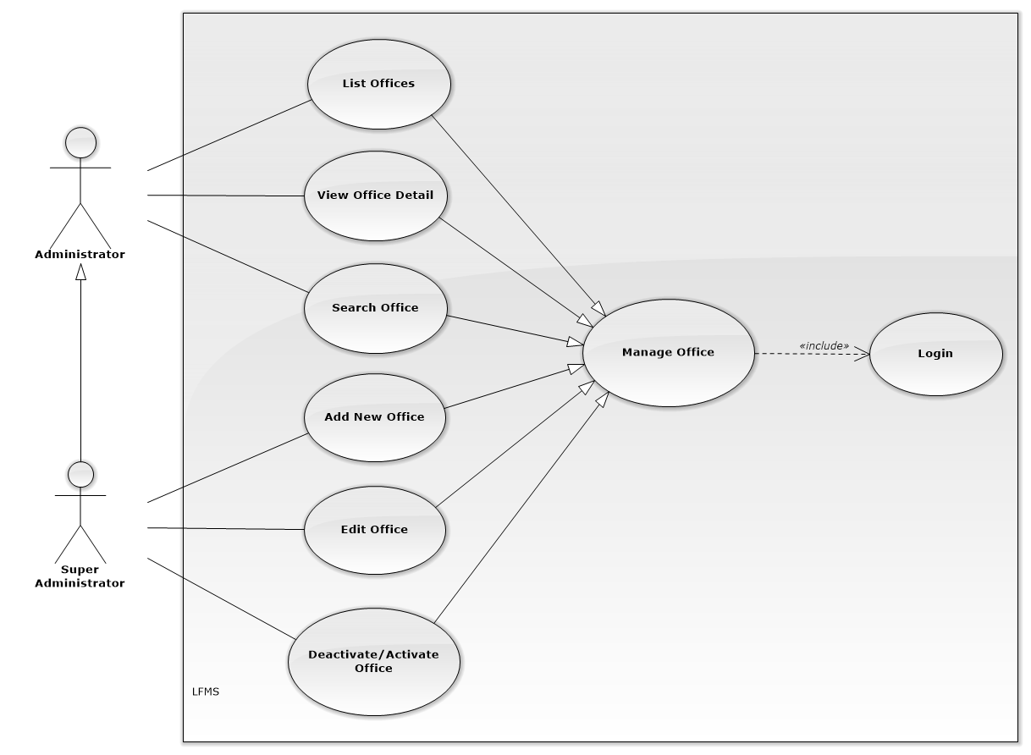
SOFTWARE SPECIFICATION – Functional Requirement
Manage Case
Manage Office
Notes:
Ở đây nhóm chung em sử dụng mối quan hệ generalization(tổng quát hóa) giữa một Use Case cụ thể hơn (specifilized) đến với một Use Case tổng quát hơn (generalized). Khi đó các chức năng …. Sẽ là các chức năng cự thể/chi tiết của quản lý…. Ở đây chức năng manage …. sử dụng mối quan hệ include tới đăng nhập cho nên để chức năng manage … được thực thi thì chức năng đăng nhập phải cần được hoàn thành.

Slide 29
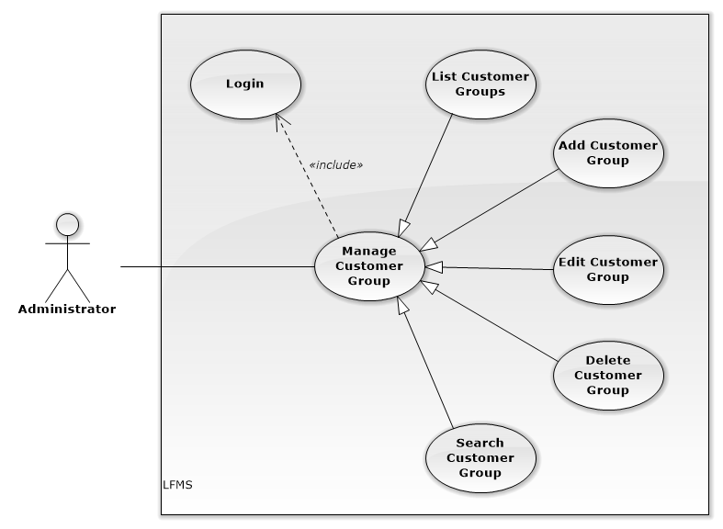
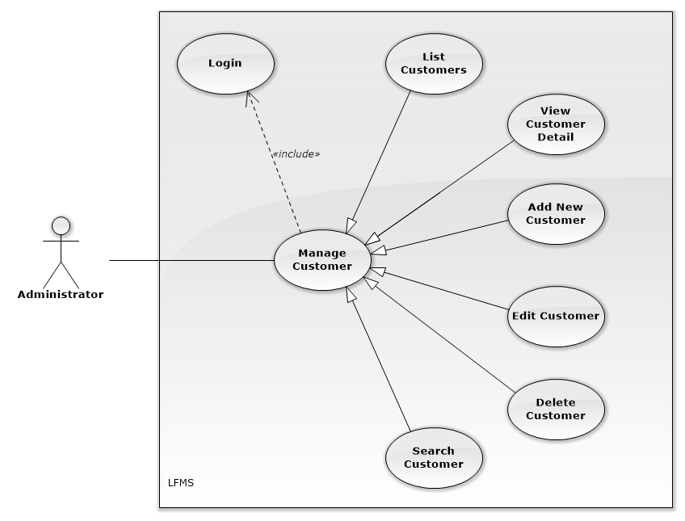
SOFTWARE SPECIFICATION – Functional Requirement
Manage Customer
Manage Customer Group
Notes:
Ở đây nhóm chung em sử dụng mối quan hệ generalization(tổng quát hóa) giữa một Use Case cụ thể hơn (specifilized) đến với một Use Case tổng quát hơn (generalized). Khi đó các chức năng …. Sẽ là các chức năng cự thể/chi tiết của quản lý…. Ở đây chức năng manage …. sử dụng mối quan hệ include tới đăng nhập cho nên để chức năng manage … được thực thi thì chức năng đăng nhập phải cần được hoàn thành

Slide 30
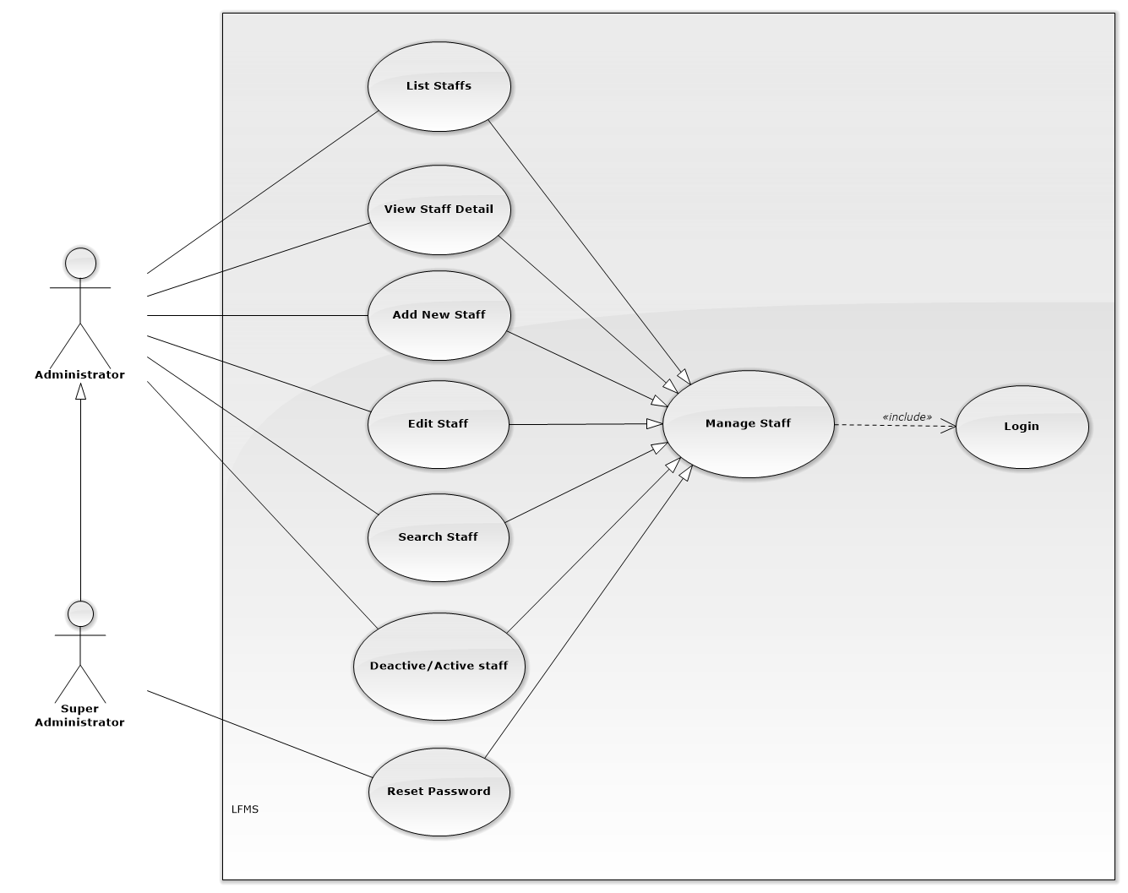
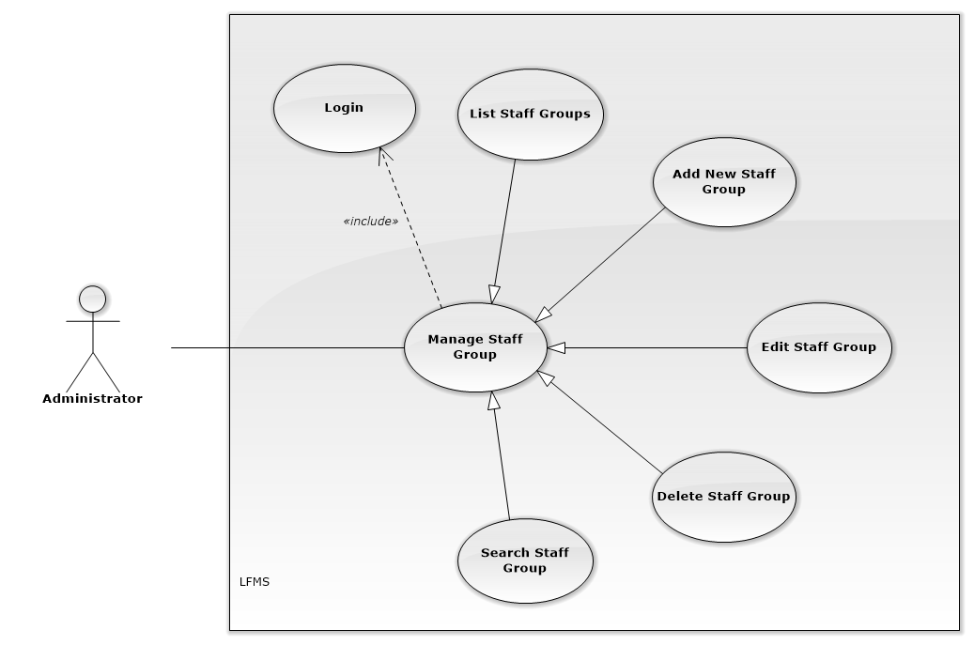
SOFTWARE SPECIFICATION – Functional Requirement
Manage Staff
Manage Staff Group
Notes:
Ở đây nhóm chung em sử dụng mối quan hệ generalization(tổng quát hóa) giữa một Use Case cụ thể hơn (specifilized) đến với một Use Case tổng quát hơn (generalized). Khi đó các chức năng …. Sẽ là các chức năng cự thể/chi tiết của quản lý…. Ở đây chức năng manage …. sử dụng mối quan hệ include tới đăng nhập cho nên để chức năng manage … được thực thi thì chức năng đăng nhập phải cần được hoàn thành

Slide 31
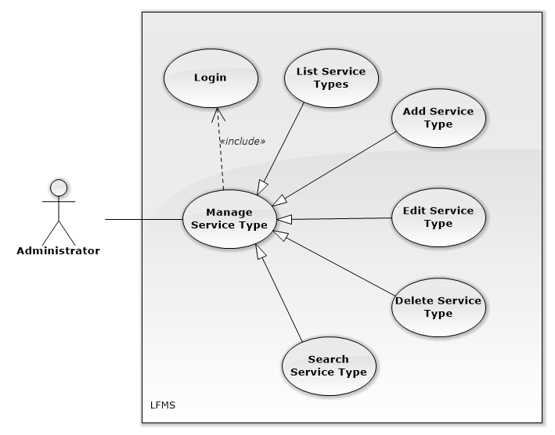
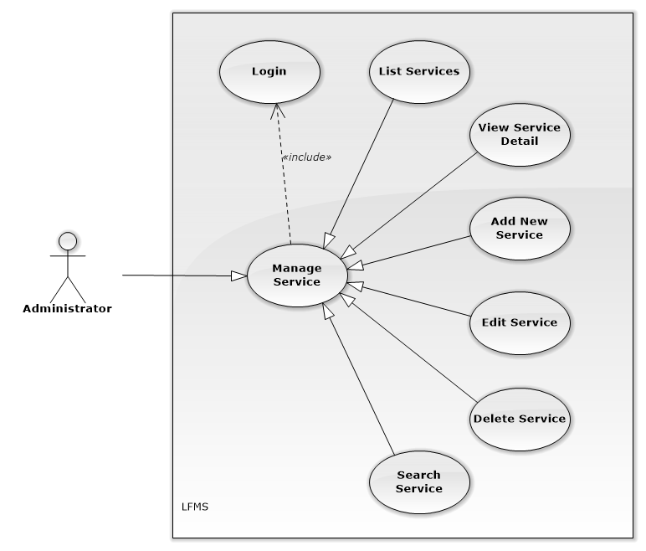
SOFTWARE SPECIFICATION – Functional Requirement
Manage Service
Manage Service Type
Notes:
Ở đây nhóm chung em sử dụng mối quan hệ generalization(tổng quát hóa) giữa một Use Case cụ thể hơn (specifilized) đến với một Use Case tổng quát hơn (generalized). Khi đó các chức năng …. Sẽ là các chức năng cự thể/chi tiết của quản lý…. Ở đây chức năng manage …. sử dụng mối quan hệ include tới đăng nhập cho nên để chức năng manage … được thực thi thì chức năng đăng nhập phải cần được hoàn thành

Slide 32
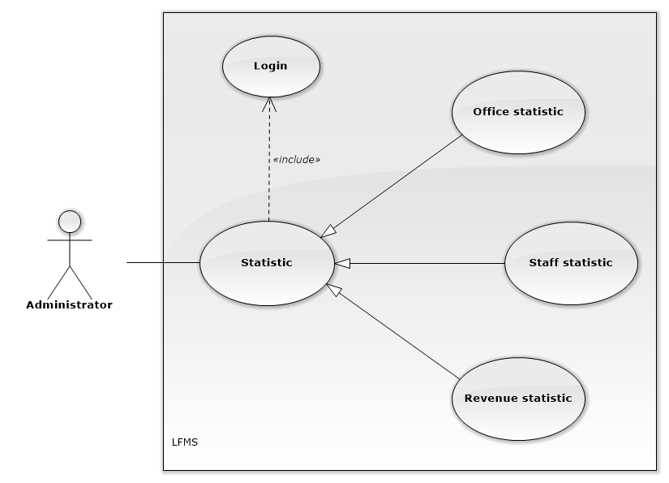
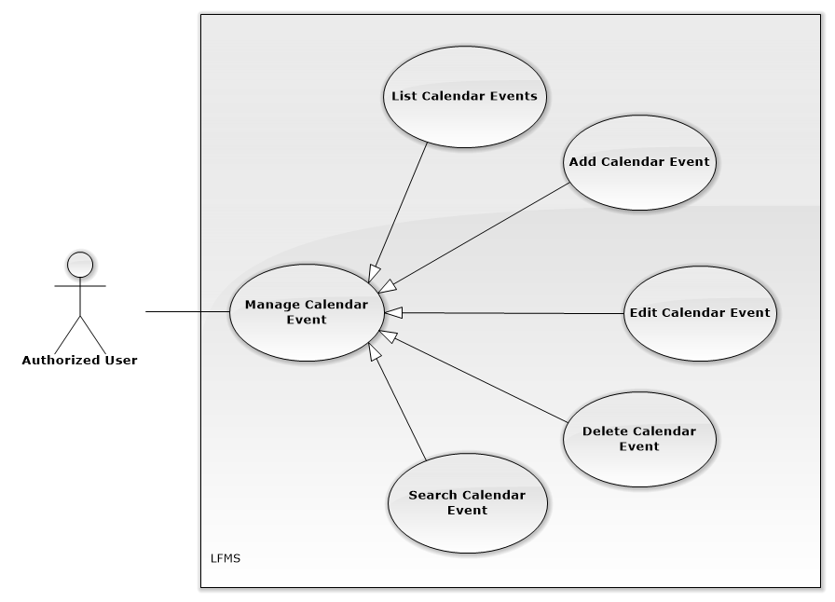
SOFTWARE SPECIFICATION – Functional Requirement
Statistic
Manage Calendar Event
Notes:
Ở đây nhóm chung em sử dụng mối quan hệ generalization(tổng quát hóa) giữa một Use Case cụ thể hơn (specifilized) đến với một Use Case tổng quát hơn (generalized). Khi đó các chức năng …. Sẽ là các chức năng cự thể/chi tiết của quản lý…. Ở đây chức năng manage …. sử dụng mối quan hệ include tới đăng nhập cho nên để chức năng manage … được thực thi thì chức năng đăng nhập phải cần được hoàn thành

Slide 33
SOFTWARE SPECIFICATION – Nonfunctional Requirement
Learnable
The user interface must be easy to learn, even at the first time looking at the screen, user may immediately understand the function of each button or icon.
Performance
Available 95% of time
Average time to start & run: 5-7s
Average time to process action: <3s
Reliability
Mean time between two failure: 10 days
Number of errors after one week trial: 2
Notes:
Tính dễ sử dụng của hệ thống: Giao diện phải dễ sử dụng, ngay cả khi lần đầu nhìn vào nhìn vào, người dùng có thể hiểu ngay lập tức những chức năng của từng nút hoặc biểu tượng được sử dụng.
Hiệu suất : đảm bảo được 95% thời gian sử dụng, thời gian trung bình giữa bắt đầu và chạy là từ 5-7s, thời gian trung bình giữa mỗi chức năng là nhỏ hơn 3s.
Độ tin cậy: Sau khoảng 10 lần sử dụng phần mềm thì có thể sẽ gặp lỗi. Số lỗi xảy ra sau 1 tuần thử ngiệm là 2.

Slide 34

Architecture Overview
Package Design
Database Design
SOFTWARE
DESIGN

Slide 35

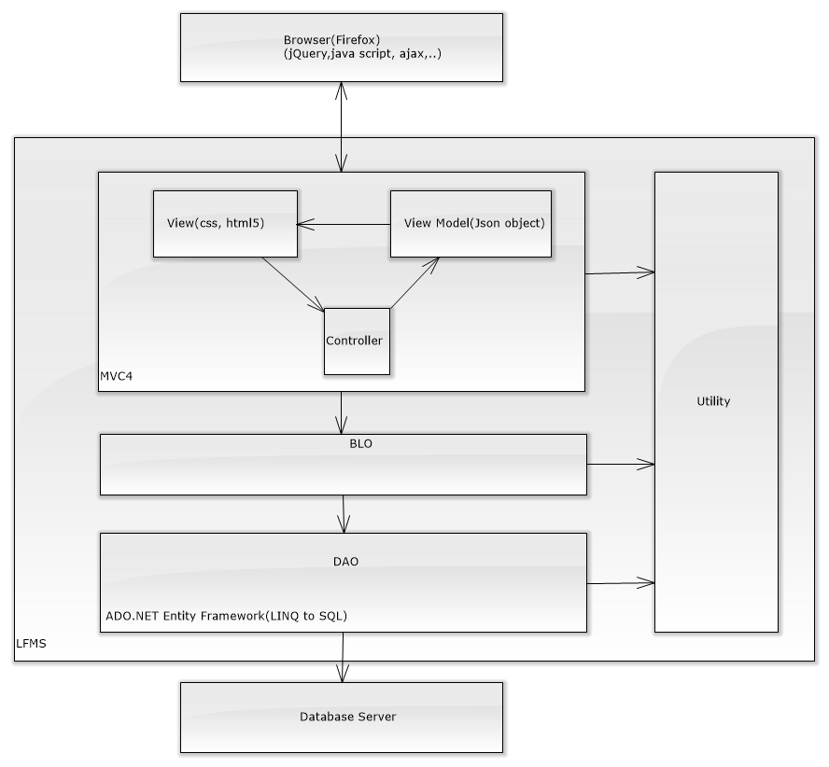
SOFTWARE DESIGN – Architecture Overview
Notes:
Mô hình kiế trúc tổng thể:
Nhóm e áp dụng công nghệ MVC kết hợp vơi mô hình 3 lớp.
Tầng đâu tiên la brower tương tác vơi ng dùng.
Tầng ở giữa la tầng LFMS, hệ thống. Trong đây,
Presentation layer. Trong lớp này, nhóm áp dụng mô hình MVC bao gồm View,Model (Json Object)
BLO: Tầng bussiness logic: Lớp này thực hiện các nghiệp vụ chính của hệ thống, sử dụng các hàm do lớpData Access cung cấp, và trả về kết quả cho lớp Presentation
DAO: thực hiện tất cả các truy cập dự diệu xuong database
Utility: chưa cac class parse dự liệu đc sử dụng chung cho 3 lớp.

Slide 36
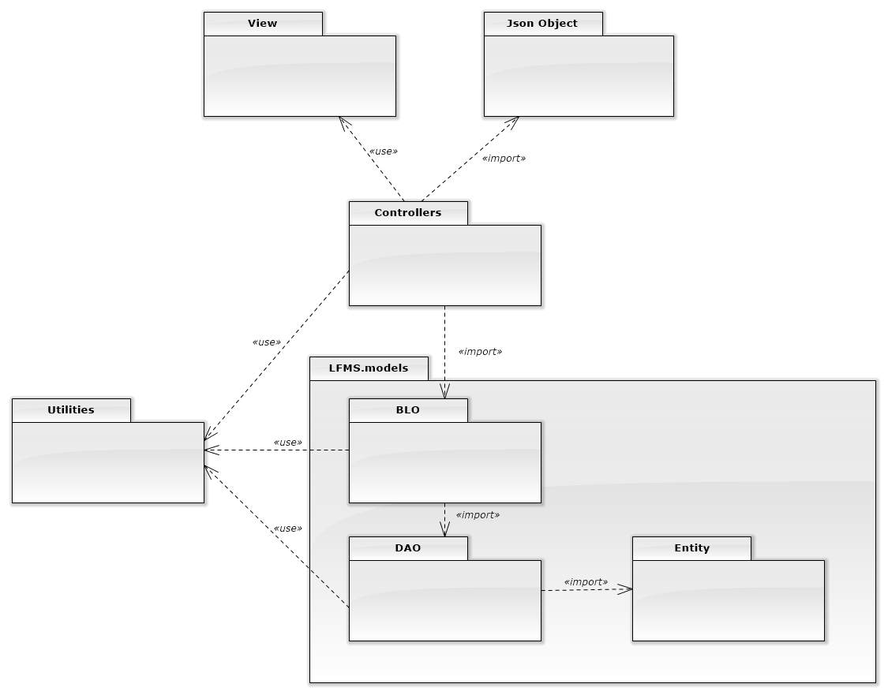
SOFTWARE DESIGN – Package Diagram
Notes:
Sơ đồ Cấu trúc cụ thể của dự án:
Gói View: chứa các trang giao diện, trang View trình bay cho ngươi dụng.
Json Object: đc controller dùng để import dữ iệu vào và trà về View
Gói BLO: chứa các lớp BLO, DAO, chứa các DAO
Enity: chứa các class định nghĩa các kiểu dữ liệu

Slide 37
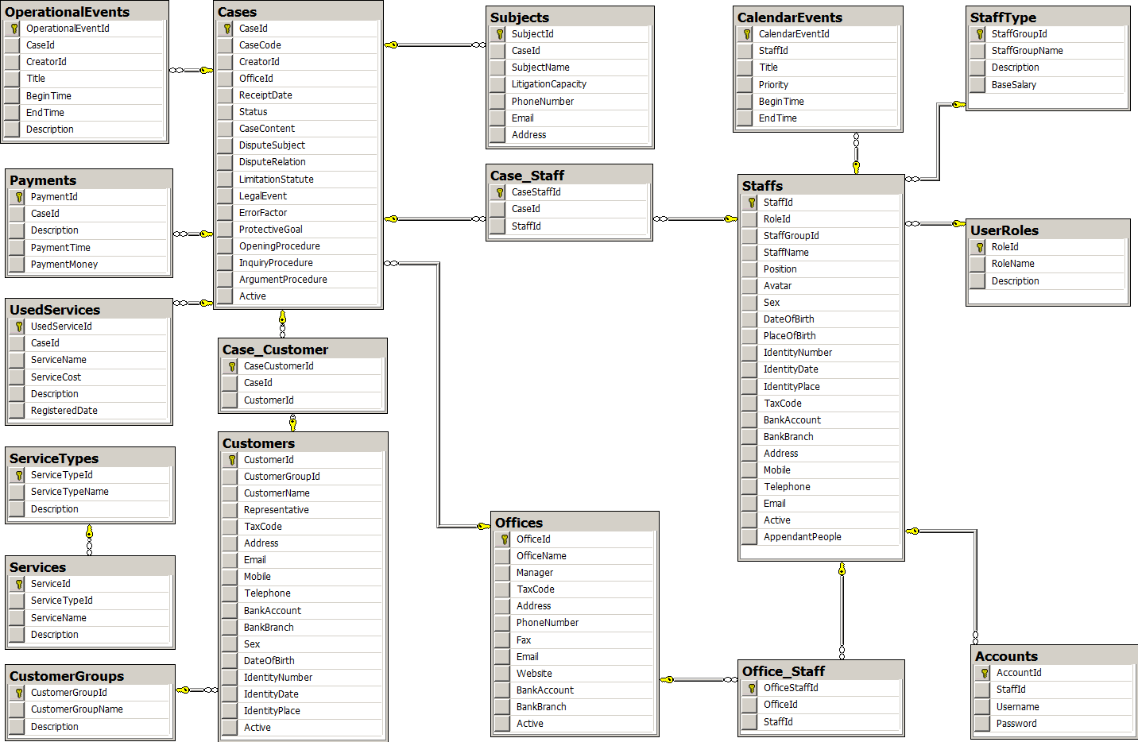
SOFTWARE DESIGN – Database Design

Slide 38

Test Model
Test Process
Test Result
TESTING

Slide 39

TESTING – Test Model
Customer requirement
validate
Acceptance test
Product specifications
verify/validate
System test
verify
High-level design
Integration test
other V&V activities
Low-level design
verify
Component test
Coding & unit test
Notes:
Chúng em đang chuẩn bị triển khai trên môi trường văn phòng thuận nguyễn

Slide 40
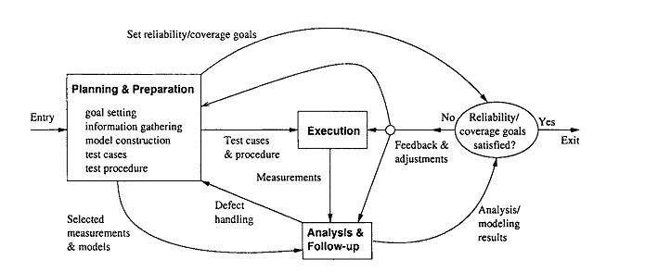
TESTING – Test Process
Notes:
Cac buoc trong quy trinh test

Slide 41
TESTING – Test Process
Planning & Preparation:
Goal setting: test stages, test item etc…
Test cases preparation
Test procedure preparation
Execution:
Executing test
Related activities: retest, report etc...
Analysis & Follow up:
Checking result
Analysis result

Slide 42
TESTING – Test Schedule
Unit test:
Doer : Developer
Time : 7/11 – 3/12
System test:
Doer : Test team
Time : 17/11 – 9/12
Notes:
Chinh lai time

Slide 43
TESTING – Test Result
No | Module | Test Case |  |  |  | Checklist |  |  | Total
 |  | Pass | Fail | Untested | N/A | Pass | Fail | N/A
1 | Login, Logout, change password | 14 | 0 | 0 | 0 | 78 | 0 | 13 | 105
2 | Manage Calendar event | 11 | 0 | 0 | 0 | 154 | 0 | 21 | 186
3 | Manage Case | 103 | 2 | 0 | 0 | 1166 | 0 | 298 | 1567
4 | Manage Customer | 20 | 0 | 0 | 0 | 183 | 0 | 63 | 266
5 | Manage Staff | 24 | 1 | 0 | 0 | 212 | 0 | 70 | 307
6 | Manage Service | 15 | 1 | 0 | 0 | 183 | 0 | 45 | 244
7 | Statistic | 6 | 0 | 0 | 0 | 75 | 0 | 18 | 99
8 | Manage Office | 17 | 1 | 0 | 0 | 183 | 0 | 27 | 228
9 | Document | 0 | 0 | 0 | 0 | 136 | 8 | 0 | 144
10 | Total | 218 | 5 | 0 | 0 | 2024 | 8 | 406 | 2661
Test coverage:
100%
Test case pass:
99.5%

Slide 44

Project result
Comparison Result
Lesson Learned
PROJECT
RESULT

Slide 45

PROJECT RESULT – Project Result
After closing project, we achieve goal software:
Lawyers can work more effective, easier and simpler way without remember schedule and operation event.
Law firm can manage all information like case, customer, staff service and office easier.
Accounting easier with auto statistical in every year.

Slide 46
PROJECT RESULT – Project Result
We have more experiences of managing a software project: how to manage plan, time, and risk. These experiences help us a lot in our future work.
Know how to communicate with other team members and how to do teamwork efficiently
If this application is developed, we will get a good mark in Capstone Project. It makes our grade better.
Notes:
Hoan thanh phan mem dat duoc nhu muc tieu ban dau

Slide 47
PROJECT RESULT – Comparison Result
Main objectives | Develop a website that helps users can manage all information like case, customer, staff, service and office easier.
Purpose | Lawyers can work more effective, easier and simpler
Items | Plan | Actual
Releases date | 25/12/2014 | 27/12/2014
Releases version | 1.0 | 1.0
Days | 78 | 80
Test cases + checklists |  | 218 test case and 2661 checklists
Defects |  | 5
Document pages |  | > 500 (include appendix)
Lines of code |  | Approximately 20.000

Slide 48
PROJECT RESULT – Limitation & Expectation
Limitation:
Only support Firefox
Can not search in “Thư viện pháp luật”
Expectation:
Develop more in other browser
Develop search in “Thư viện pháp luật”

Slide 49
PROJECT RESULT – Lesson Learned
Situation | Problem | Lessons learned
Conflict in team | Members are stress Cannot make decision | Talk and listen to each other Analysis situation Make right decisions
Technical difficulties | Take lots of time to solve Miss the deadline | Search in Google or some IT forums Ask group’s supervisor or teachers for some advices

Slide 50

DEMO
Authentication
Homepage – Calendar
Manage Case
Manage Office, Staff, Customer…
Statistic

Slide 51


Slide 52
Thanks for watching

